Slide 1
ỦY BAN NHÂN DÂN HUYỆN AN LÃO
TRƯỜNG TIỂU HỌC QUANG TRUNG
BỘ SÁCH KẾT NỐI TRI THỨC VỚI CUỘC SỐNG
ĐẠO ĐỨC 1
Bài 14- Giữ vệ sinh trường lớp
GV: Phạm Thị Thanh Hương

Slide 2


KHỞI ĐỘNG
Cô cùng các bạn sẽ lắng nghe bài hát: “Không xả rác”
Sáng tác: Đông Phương Tường

Slide 3

Đạo Đức

Slide 4

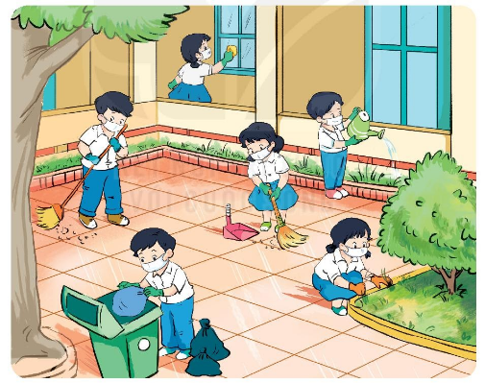
Hoạt động 1: Khám phá những việc cần làm để giữ vệ sinh trường, lớp.

Slide 5

Em cần làm gì để giữ vệ sinh trường, lớp?
- Nhặt rác xung quanh lớp học
- Quét lớp, quét sân
- Vứt rác đúng nơi quy định
- Nhổ cỏ, tưới cây, trồng nhiều cây xanh

Slide 6
Hoạt động 2: Tìm hiểu vì sao phải giữ vệ sinh trường lớp
Vì sao chúng ta cần giữ vệ sinh trường, lớp?
Kết luận: Giữ vệ sinh trường, lớp là nhiệm vụ của mỗi học sinh. Giữ vệ sinh trường lớp giúp em có môi trường học tập xanh, sạch, đẹp, thoáng mát.

Slide 7



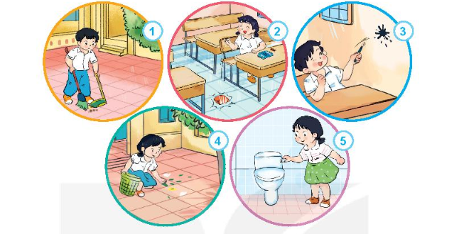
Em đồng tình hoặc không đồng tình với việc làm của bạn nào? Vì sao?

Slide 8

Hãy chia sẻ với các bạn việc em đã làm để giữ vệ sinh trường, lớp luôn sạch đẹp.

Slide 9

Kết luận: Để có môi trường học tập sạch sẽ, trong lành em cần thực hiện nội quy giữ gìn vệ sinh trường, lớp bằng cách tích cực tham gia lao động dọn vệ sinh trường, lớp, bỏ rác đúng nơi quy định, trồng và chăm sóc cây xanh.

Slide 10

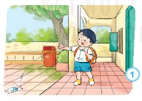

Em sẽ khuyên bạn điều gì khi gặp các tình huống sau?

Slide 11

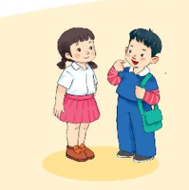
Thông điệp: Cùng nhau giữ gìn vệ sinh
Trường lớp sạch đẹp, chúng mình khỏe, vui.

Slide 12

TẠM BIỆT QUÝ THẦY CÔ
CHÚC THẦY CÔ MẠNH KHOẺ

